Slide 1

Kompetansemangfold
I Norges Bank

Slide 2
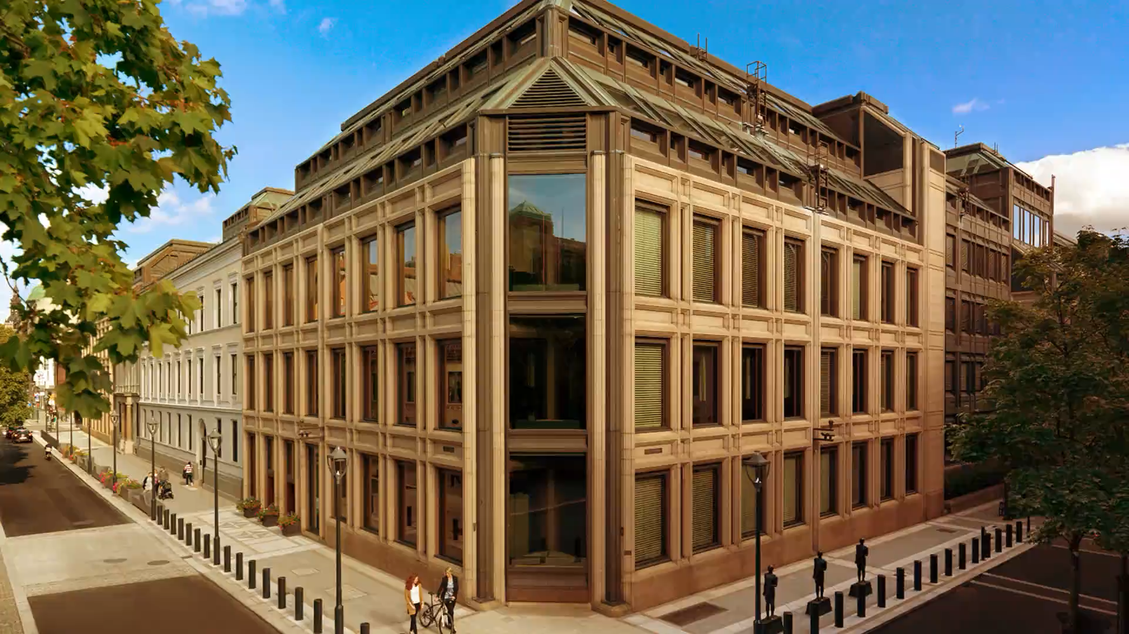
Norges Bank
Et viktig samfunnsoppdrag

Slide 3
Sentralbanken
To virksomhetsområder
Oljefondet
Kjerneoppgaver
Fondets verdi
12 000 milliarder
Pengepolitikk
Finansiell stabilitet
Markedsoperasjoner
Betalingssystemet
Avkastning totalt
8 101 milliarder
Bidrag til statsbudsjettet i 2021
25 %

Slide 4
Eksperter over hele verden
En global organisasjon
940 ansatte
36 nasjonaliteter

Slide 5

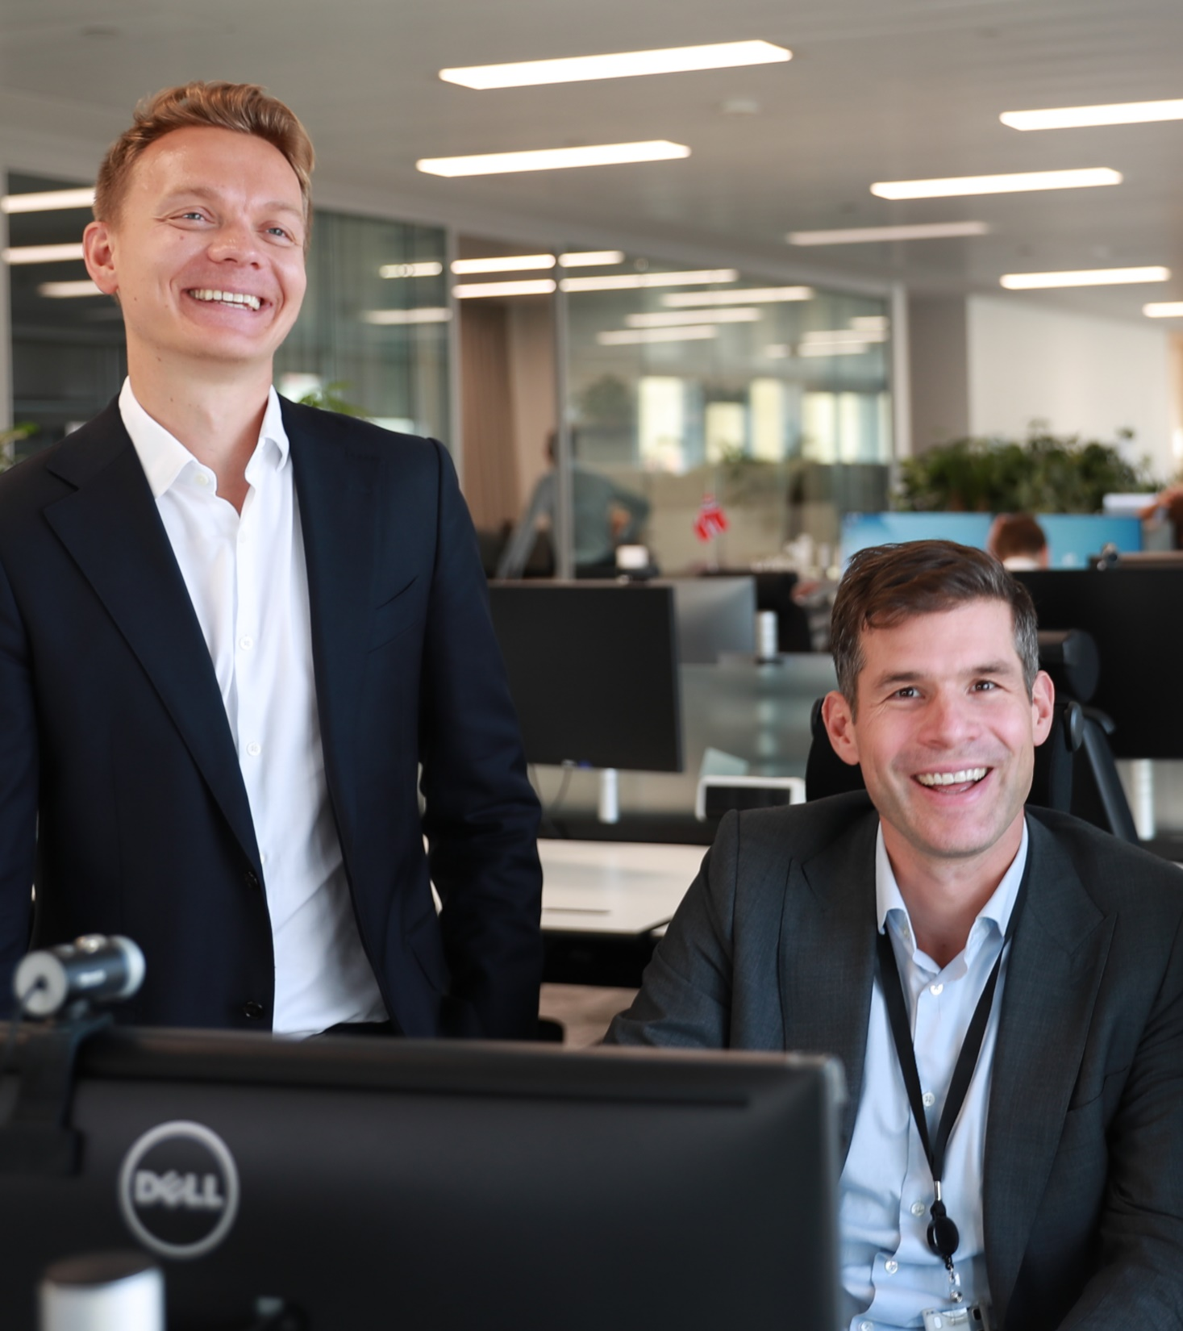


Menneskene er vår
viktigste ressurs

Slide 6



Slide 7


Kompetansemangfold gjennom hele ansattreisen
Tiltrekke
Rekruttere
Utvikle
Avslutte

Slide 8
Kompetansemangfold gjennom hele ansattreisen
Tiltrekke
Rekruttere
Utvikle
Avslutte

Slide 9
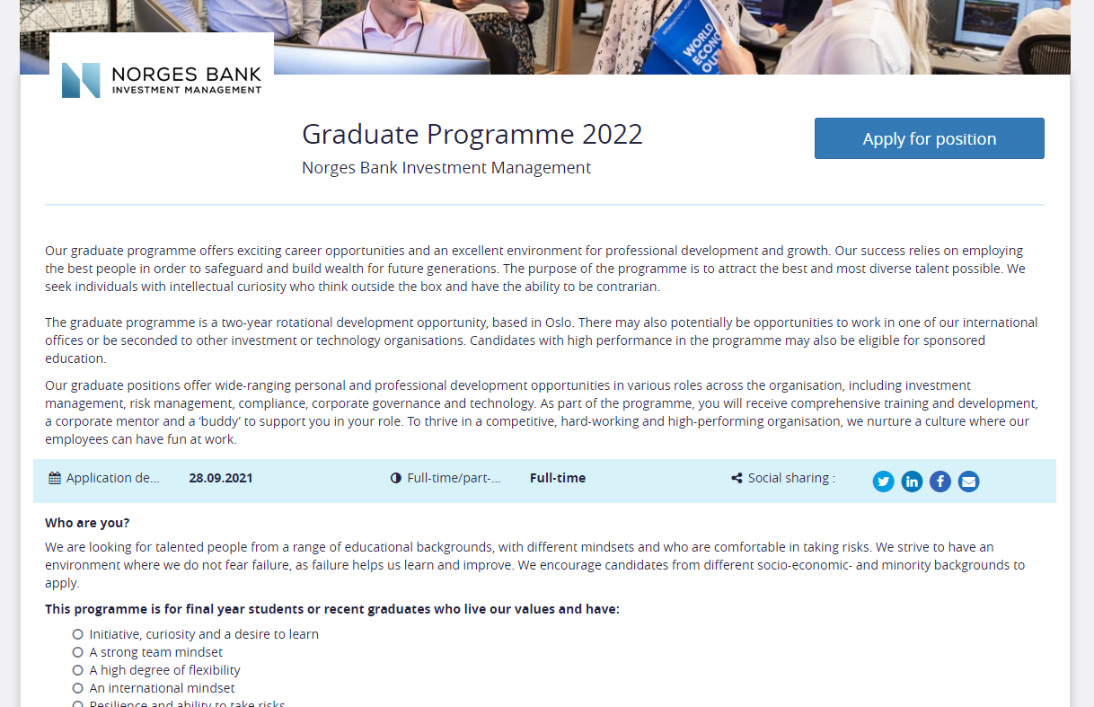
Graduates
En bred stillingsutlysning
«Vi ser etter talenter med ulike bakgrunner og innfallsvinkler, som liker å ta sjanser. Her er vi ikke redd for å feile, for det er sånn vi lærer og forbedrer oss.»
« Vi oppfordrer kandidater med ulike sosioøkonomiske- og minoritetsbakgrunner til å søke.»
«Vi ser etter individer som er intellektuelt nysgjerrige, som tenker utenfor boksen og som evner å utfordre»

Slide 10




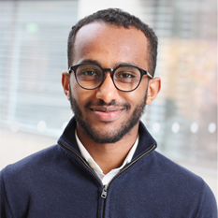


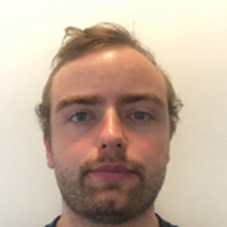
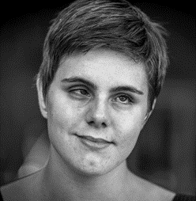





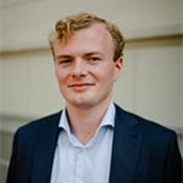


Graduates 2022
Stort kompetansemangfold
Utdanningsnivå
65 % har tatt deler av utdannelsen i utlandet
35 % har tatt hele utdannelsen i utlandet
Akademisk bakgrunn

Slide 11
Kompetansemangfold
I Norges Bank

